Slide 1
Использование энергии Солнца на земле.
Белянкина Е.
8 «Г»

Slide 2
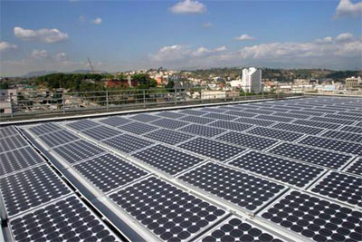
ПЛАН:
Где используется солнечная энергия
Солнечные установки и их преимущества
Гелиостанции и их виды
Виды гелиостанций

Slide 3
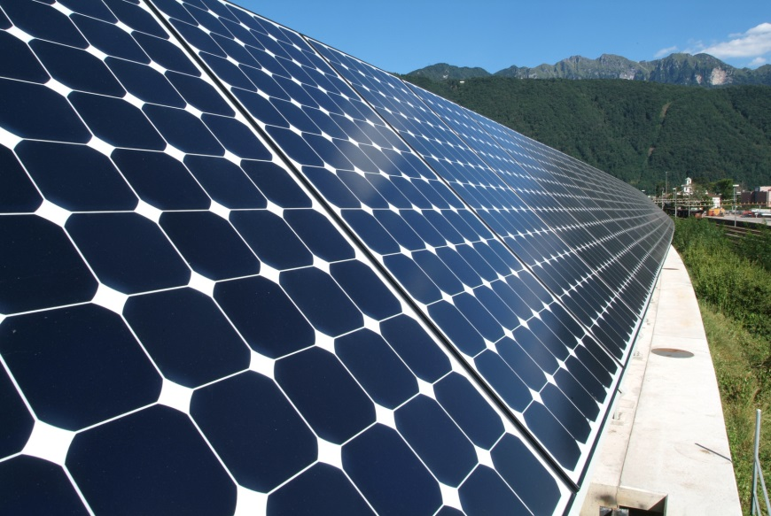
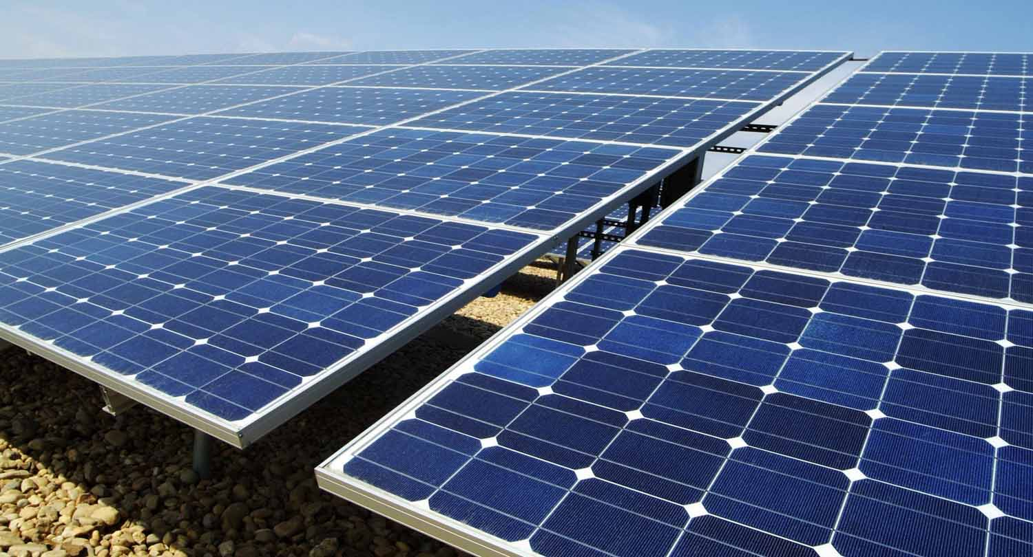
Где используется солнечная энергия.
Сфера применения энергии солнца очень обширна, и с каждым годом она становится все больше. Так, еще совсем недавно дачный душ с солнечным нагревателем воспринимался как нечто необыкновенное, а возможность использования солнечного света для домашних электросетей и вовсе казалась фантастикой. Сегодня же никого не удивишь не только автономной гелиостанцией, но и мобильными зарядками на солнечных батареях и даже мелкой техникой (например, часами), работающей на фотогальваническом эффекте.

Slide 4
Вообще же использование солнечной энергии очень востребовано в таких областях, как:
-Сельское хозяйство;
-Энергоснабжение санаториев и пансионатов;
-Космическая отрасль;
-Природоохранная деятельность и экотуризм;
-Электрификация отдаленных и сложнодоступных регионов;
-Уличное, садовое и декоративное освещение;
-Сфера ЖКХ (ГВС, придомовое освещение);
-Мобильная техника (гаджеты и зарядные модули на солнечных батареях).
Ранее энергия солнца использовалась главным образом в космической отрасли (энергоснабжение спутников, станций и т.д.) и в промышленности, но со временем альтернативную энергетику начали активно развивать и в быту. Одними из первых объектов, оснащенных солнечными установками, стали южные пансионаты и санатории, особенно расположенные в уединенных районах.

Slide 5
Солнечные установки и их преимущества.
Успешное применение первых гелиомодулей доказало, что энергия солнечных лучей обладает массой преимуществ перед традиционными источниками. Ранее главными достоинствами гелиоустановок называли лишь экологичность и неисчерпаемость (а также бесплатность) солнечного света.
Но на самом деле список достоинств гораздо шире:
-Автономность, так как не требуется никаких внешних энергокоммуникаций;
-Стабильность подачи питания, в силу специфики солнечный ток не подвержен скачкам напряжения;
-Экономичность, так как средства тратятся только один раз, при монтаже установки;
-Солидный ресурс эксплуатации (свыше 20лет);
-Всесезонное использование, солнечные установки эффективно работают даже в морозы и облачную погоду (с незначительным снижением КПД);
-Простота и удобство сервисного обслуживания, так как требуется только изредка очищать лицевые стороны панелей от загрязнений.
Единственным недостатком можно назвать только зависимость от солнца и тот факт, что такие установки не работают ночью. Но эта проблема решается за счет подключения специальных аккумуляторов, в которых накапливается выработанная за день энергия солнечного света.

Slide 6
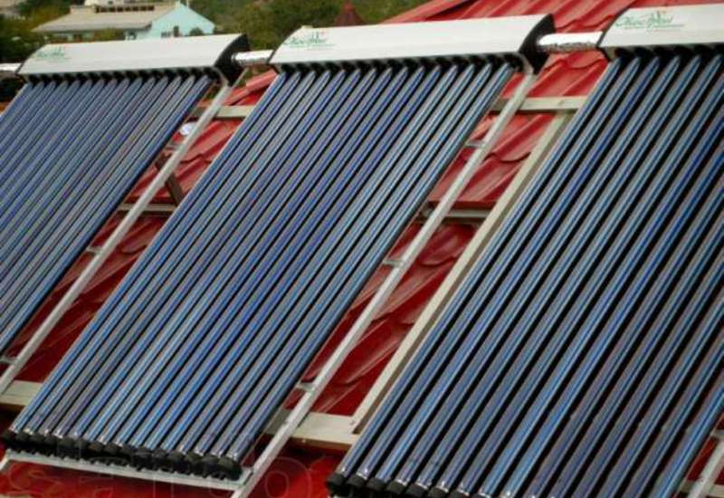
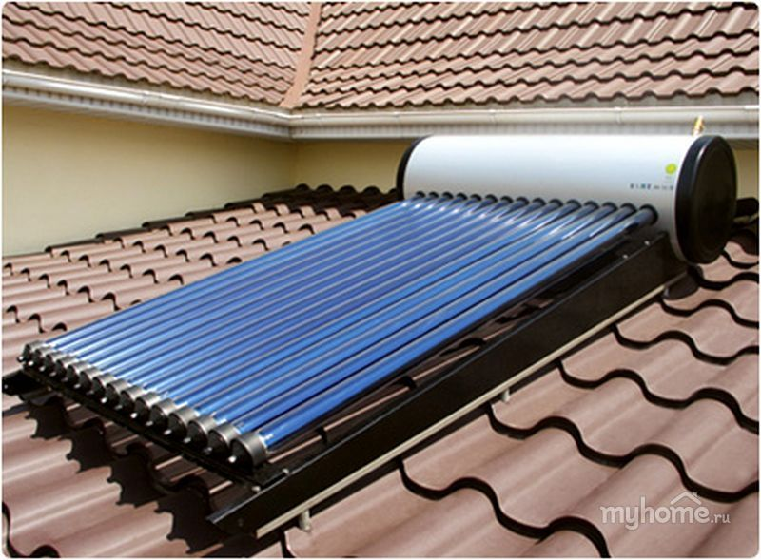
Гелиостанции и их виды.
В южных регионах с высокой инсоляцией строят не просто отдельные гелиоустановки, но целые станции, вырабатывающие энергию в промышленных масштабах. Количество солнечной энергии, производимое ими, весьма велико и многие страны с подходящим климатом уже начали постепенный перевод всей энергосистемы на такой альтернативный вариант. По принципу работу станции делят на фототермические и фотоэлектрические. Первые работают по методу коллекторов и подают в дома разогретую воду для ГВС, вторые же вырабатывают непосредственно электричество.

Slide 7
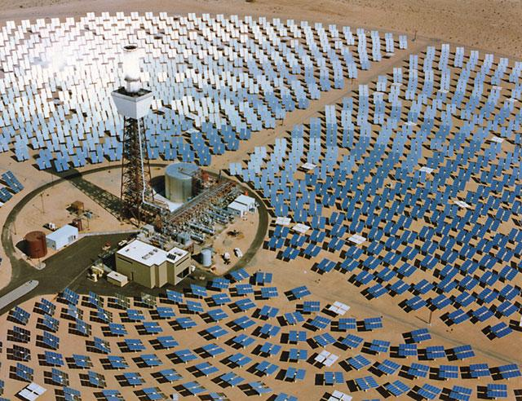
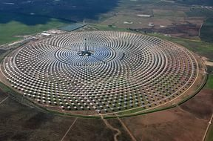
Существует несколько видов гелиостанций:
Башенные. Позволяют получать сверхнагретый водяной пар, подаваемый на генераторы. В центре станции базируется башня с водным резервуаром, вокруг нее размещают гелиостаты (зеркальные), которые фокусируют лучи на резервуаре. Это достаточно эффективные станции, главный их недостаток – сложность точного позиционирования зеркал.

Slide 8
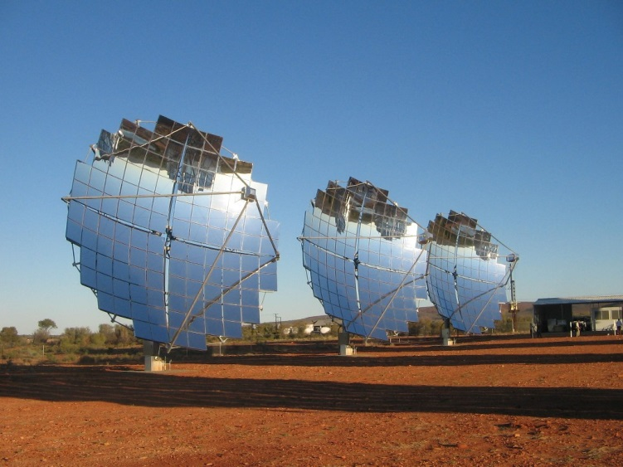
Тарельчатые. Состоят из приемника гелиоэнергии и отражателя. Отражатель – тарелкообразное зеркало, концентрирующее излучение на приемнике. Такие концентраторы солнечной энергии располагаются на небольшом удалении от приемника, а их количество определяется требуемой мощностью установки.

Slide 9
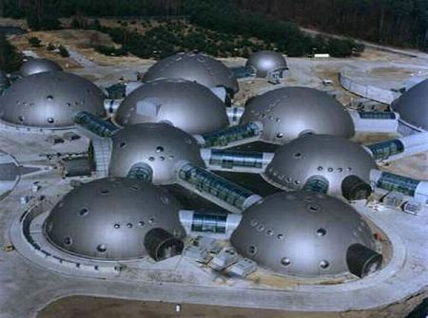
Параболические. Трубки с теплоносителем (обычно – маслом) помещают в фокусе длинного параболического зеркала. Разогретое масло отдает тепло воде, та вскипает и вращает генераторы.

Slide 10
Аэростатные. По сути, это самые эффективные и мобильные гелиостанции на Земле. Их главный элемент – аэростат с фотоэлектрическим слоем, наполненный водяным паром. Он поднимается высоко в атмосферу (обычно выше облаков). Разогретый пар из шара по гибкому паропроводу подается на турбину, на выходе из нее конденсируется и вода насосом поднимается обратно в шар. Попав в шар, вода испаряется и цикл продолжается.
На фотобатареях. Это уже привычные всем установки на солнечных батареях, которые используются для частных домов. Они обеспечивают получение электроэнергии и подогрев воды в нужных объемах.

Slide 11
Конец.

